Slide 1


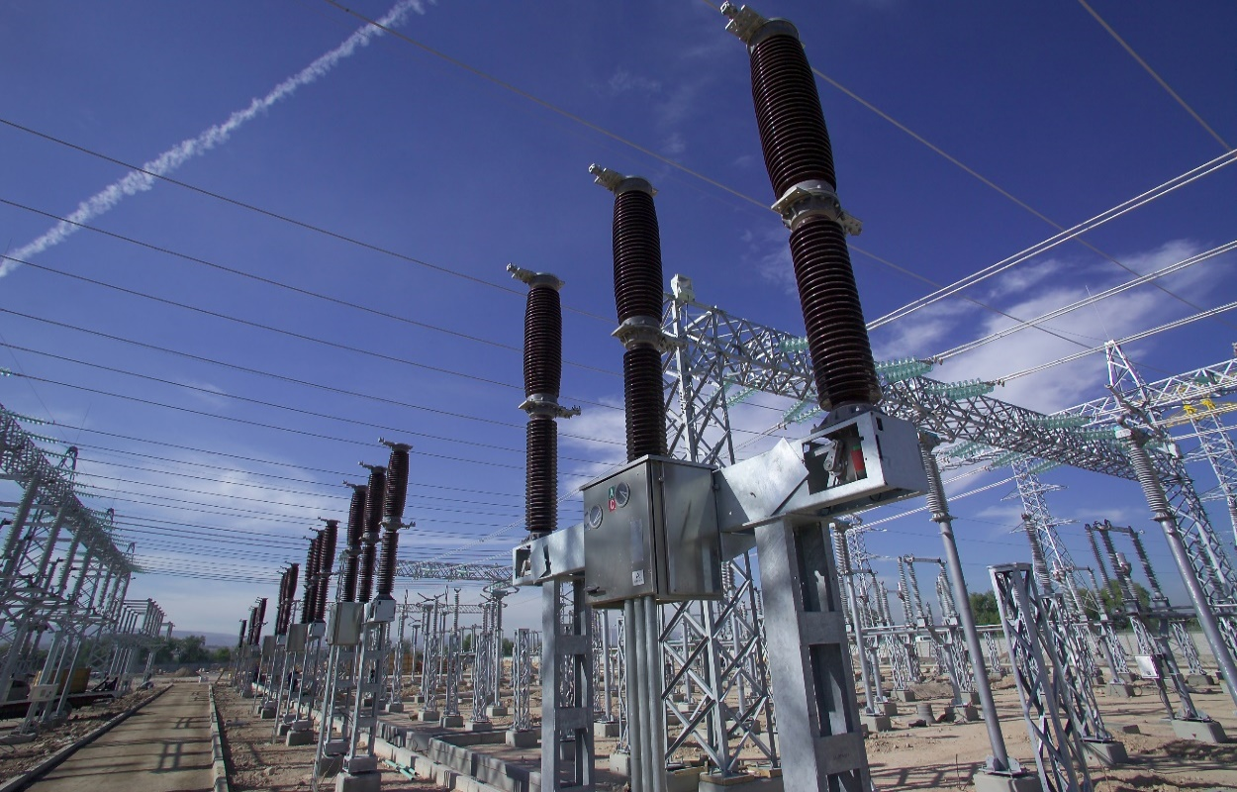
Determinación de ingresos por Derechos, Productos y Aprovechamientos (DPA’s)
Septiembre, 2018

Slide 2
Antecedentes
Finales de 2014, establecimiento de nuevas atribuciones a la Comisión Reguladora de Energía (CRE) que le permitieron otorgar servicios adicionales a los que ya prestaba.
DERECHOS: Contenidos en la Ley Federal de Derechos.
APROVECHAMIENTOS: Contenidos en los oficios de autorización que emite la Unidad de Política de Ingresos No Tributarios (UPINT) de la SHCP, en términos del artículo 10 de la Ley de Ingresos de la Federación (LIF) para el Ejercicio Fiscal correspondiente.
A partir de 2015 deja de operar como órgano desconcentrado de la Secretaría de Energía (SENER) y se convierte en Órgano Regulador Coordinado en Materia Energética - Ramo Administrativo R-45.
Artículo Décimo Segundo Transitorio del “Decreto por el que se reforman y adicionan diversas disposiciones de la Constitución Política de los Estados Unidos Mexicanos, en Materia de Energía”, establece que la Comisión Reguladora de Energía, podrá disponer de los ingresos derivados de las contribuciones y aprovechamientos que la ley establezca por sus servicios en la emisión y administración de los permisos y autorizaciones, así como por los servicios que correspondan conforme a sus atribuciones, para financiar un presupuesto total que le permita cumplir con sus atribuciones.
Artículo 34 de la Ley de los Órganos Reguladores Coordinados en Materia Energética establece que las personas que reciban supervisión, regulación y servicios por parte de la CRE, deberán cubrir los derechos y aprovechamientos correspondientes.
1
2
3
4
5

Slide 3
Mecanismo para la determinación de aprovechamientos
Nuevos aprovechamientos
Gestión ante la Unidad de Política de Ingresos No Tributarios (UPINT), conforme a la “Metodología para la medición de costos por la prestación de servicios públicos”, definido por la SHCP, la cual consta de:
Diagrama de flujo del procedimiento seguido en la prestación del servicio público
Llenado de formatos:
Nombre y descripción del servicio.
Descripción de las actividades, responsables y el resultado.
Medición de costos por uso de activos fijos.
Medición de costos por sueldos y salarios.
Medición de costos por otros insumos.
Resumen del costeo, identificación del número de servicios y estimación anual de la recaudación.
Fundamento jurídico que justifica las atribuciones que la CRE tiene para el cobro de los servicios

Slide 4
Mecanismo para la determinación de aprovechamientos
Actualización de monto anual
Artículo 10 de la Ley de Ingresos de la Federación (LIF) para el Ejercicio Fiscal que corresponda, la SHCP, mediante resoluciones de carácter particular aprueba los montos de los aprovechamientos que cobran las dependencias de la Administración Pública Federal.
La CRE está obligada a someter para su aprobación, durante los meses de enero y febrero del ejercicio fiscal correspondiente, los montos de los aprovechamientos que se cobren de manera regular, debiendo gestionar ante la UPINT la actualización de los mismos, considerando los efectos inflacionarios de las cuotas aprobadas en años anteriores.
Con la autorización de la UPINT, para nuevos aprovechamientos o actualización de montos, la CRE gestiona ante el Servicio de Administración Tributaria (SAT) la autorización de la Clave de Referencia y la Cadena de la Dependencia, para su incorporación al esquema e5cinco de pago electrónico de Derechos, Productos y Aprovechamientos (DPA’s), específicamente al e5cinco cre.
Autorización del SAT

Slide 5
Mecanismo para el pago de DPA’s
Expedición, Modificación y Otros
Los permisionarios realizan el pago, que es revisado por las UR’s previo al proceso de admisión a trámite del servicio solicitado.
Supervisión anual
Por cada permiso autorizado, realizan el pago por el servicio de supervisión en el mes de enero del año que corresponda.
Presentan el comprobante del entero a más tardar el 15 de febrero del año que pagan.

Slide 6
Cumplimiento de la presentación del pago
Sistemas informáticos de apoyo
E5cinco
TITÁN
El permisionario identifica el tipo de permiso por el cual va a realizar el pago.
Revisa su información, elige el servicio y genera la “hoja de ayuda.
Acude a la institución de crédito autorizada para realizar su pago o mediante internet.
Permite a la CRE visualizar, consultar, registrar, procesar y administrar la información.
Se carga la información del e5cinco de los ingresos por derechos y aprovechamientos en el sistema.
Diariamente se corre el proceso de conciliación y se determinan validaciones de pagos correctos, completos, en tiempo, entre otros.
La información es descargada por las UR’s para el seguimiento del cumplimiento de las obligaciones de los permisionarios por actividad regulada.
El recibo bancario contiene información para identificar y relacionar cada uno de los trámites o servicios.
El sistema permite a la CRE realizar la descarga de todos los pagos y obtener una base de datos de los ingresos recaudados.

Slide 7
Permisos Emitidos 2014-2018
Ejercicio | No. de permisos emitidos por año | No. de permisos (acumulado) | Incremento con año anterior
2014 | 6,169 | 6,169 | 0
2015* | 13,194 | 19,363 | 213.90%
2016 | 1,637 | 21,000 | 8.50%
2017 | 646 | 21,646 | 3.10%
2do Trimestre 2018 | 528 | 22,174 | 2.40%
Considera permisos transferidos por la SENER.

Slide 8
Evolución de los DPA’s por los servicios que prestan las UR’s de Gas Natural, Gas Licuado de Petróleo, Petrolíferos y Electricidad
 | 2012 | 2013 | 2014 | 2015 | 2016 | 2017 | 2018
Derechos | 85 | 85 | 85 | 84 | 84 | 51 | 51
Aprovechamientos | 7 | 7 | 7 | 103 | 137 | 156 | 165
Total | 92 | 92 | 92 | 187 | 221 | 207 | 216

Slide 9
Ingresos por Derechos, Productos y Aprovechamientos 2018
Actividad Regulada
Otros*: Ingresos por Administración, Sanciones impuestas por la CRE, Resoluciones, Contraprestaciones, Transferencias, Ingeniería y Normalización.

Slide 10
Ingresos por Derechos, Productos y Aprovechamientos
(cifras en millones de pesos)
Nota: De 2012 a 2017, datos anuales. En 2018, cifras acumuladas enero-agosto.

Slide 11
Acciones de mejora 2017-2018
e5cinco
1
Avisos a los permisionarios cuando existen cambios en el INPC.
Guía para la generación de hojas de ayuda y actualización permanente de las preguntas frecuentes.
2
3
Hoja de ayuda por tipo de trámite, incluyendo número de permiso y fecha de impresión de la hoja de ayuda.
4
Vigencias de pago en las hojas de ayuda por pago de supervisión anual, derivado del impacto de las actualizaciones y recargos.
En las hojas de ayuda de pagos proporcionales, se incluye vigencia conforme a la fecha de acuse del permiso.
5
6
Publicación de oficios de autorización de SHCP y SAT para el cobro de aprovechamientos.
7
Envío de calendario de publicaciones del INPC conforme a DOF (se actualiza cada mes).

Slide 12
Acciones de mejora 2017-2018
Conciliación de pagos
Proceso de conciliación visible para las Unidades Responsables (UR’s) y que se procesa diariamente.
1
2
Se guardan todos los pagos evitando perder información por pagos con cadenas duplicadas.
3
Se asocian los pagos a los permisos vinculados con la cadena de dependencia.
4
Se crea un visualizador de pagos por permisos para control de Finanzas.
5
Se agregan reglas de validación para detectar pagos en conceptos improcedentes.
6
Consulta del estatus de conciliación para todos los pagos ingresados por ejercicio fiscal, el cual se puede exportar.
7
Coordinación permanente con el SAT para validación de pagos con incidencias.

Slide 13
Acciones de mejora 2017-2018
Otras herramientas del módulo de administración en Titán
1
Buscador para hojas de ayuda emitidas por la CRE.
Ingreso de tasa de recargos para cálculo correcto.
2
3
Visualizador de permisos.

